Slide 1



IMPACT OF LAND USE FROM THE WAR IN UKRAINE
LANDNET
Ольга САВЧЕНКО

Slide 2
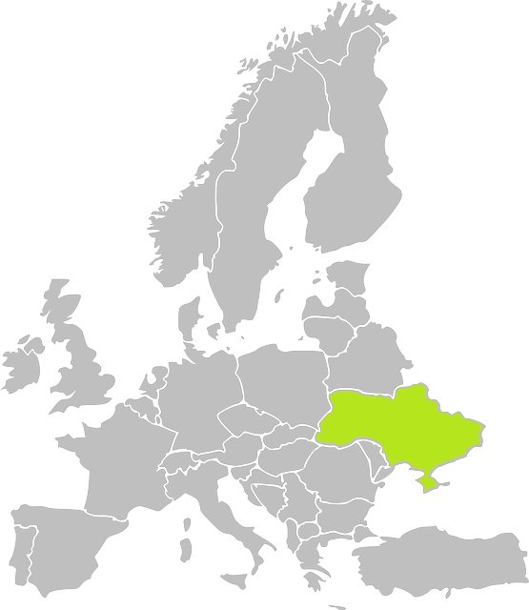










Україна – потужний виробник та експортер
1-ша у Європі за площею орних земель;
3-тя у світі за площею чорного ґрунту (25% світового обсягу);
1-ша у світі з експорту соняшнику та олії;
2-га у світі з виробництва ячменю та 4-е місце з експорту ячменю;
3-й найбільший виробник і 4-й за величиною експортер кукурудзи у світі;
4-й за величиною виробник картоплі у світі;
5-й за величиною виробник жита у світі;
5-й у світі з виробництва бджіл (75 000 тонн);
8-ма у світі з експорту пшениці;
9-та у світі з виробництва курячих яєць
1
3
1
2
3
4
5
5
8
9

Slide 3
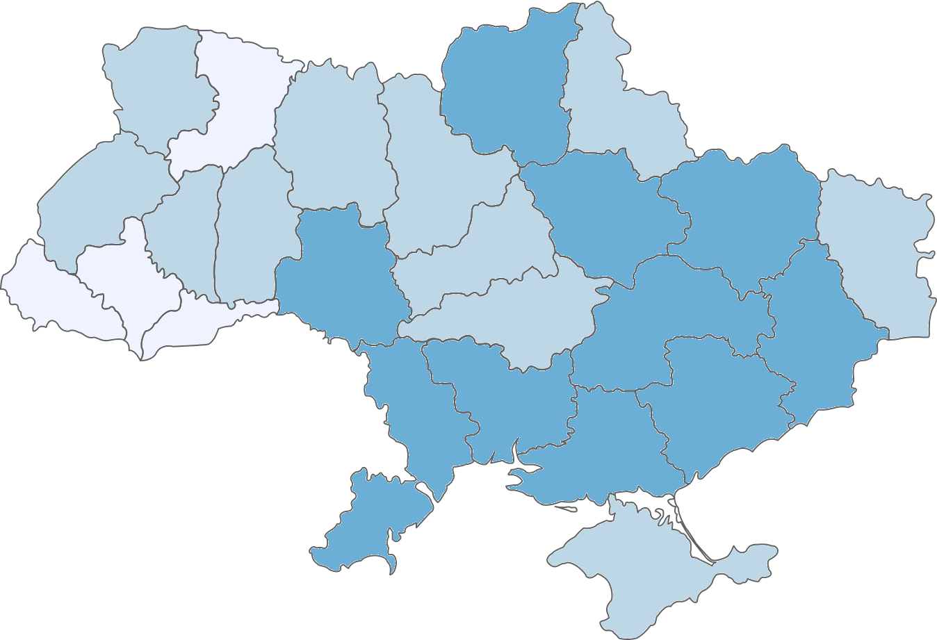
Сільськогосподарські землі України
Загальна площа України – 60,3 млн га,
з них с/г землі – 42,7 млн га
Рівненська
Чернігівська
Волинська
2124
1079,8
958
Сумська
Житомирська
1738,3
1582,2
Київська
Львівська
1793,4
Полтавська
Харківська
1290,1
Хмельницька
1603,6
2223,3
2473,8
Луганська
Тернопільська
Черкаська
1073,3
Вінницька
1487
1955,7
Ів.-Франківська
645
2063,6
Закарпатська
Донецька
469,2
Чернівецька
Кіровоградська
Дніпропетровська
481,7
2079,3
2094,2
2581,5
Миколаївська
Запорізька
Одеська
2297,9
Загальна площа сільськогосподарських земель, тис. га
2659,2
2054,1
Херсонська
2032,5
<1000
1000-2000
>2000
АР Крим
1853,3

Slide 4
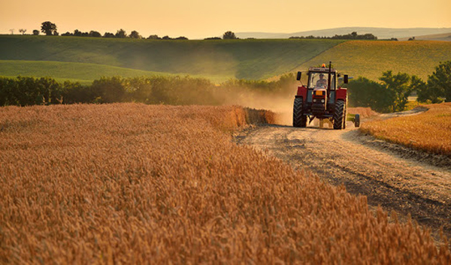
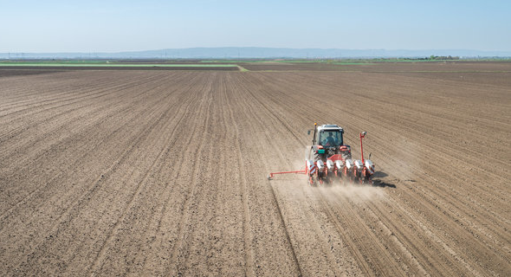
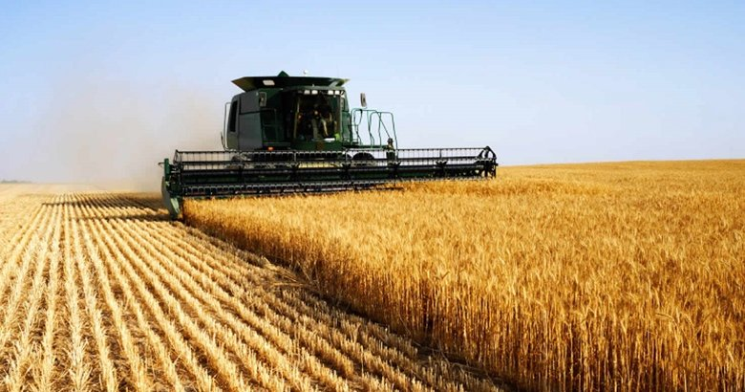
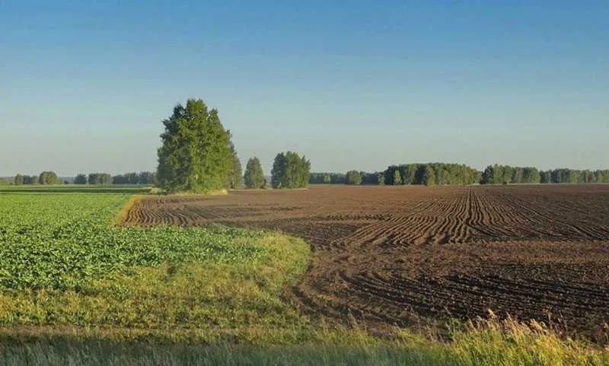
Сільське господарство – основа економіки України

Slide 5
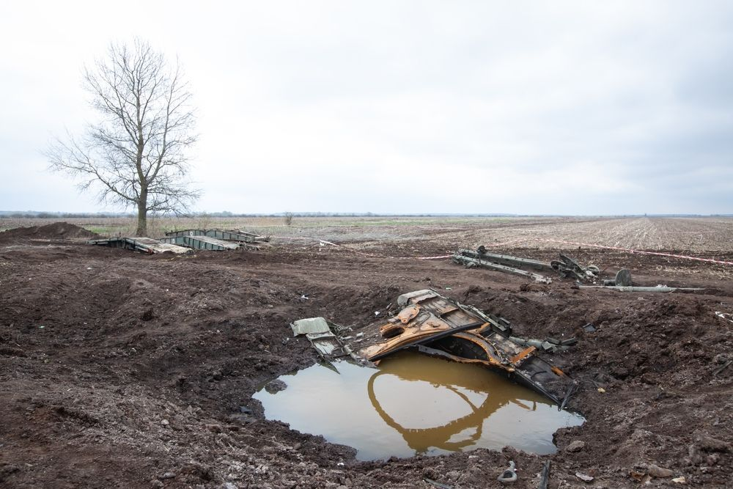
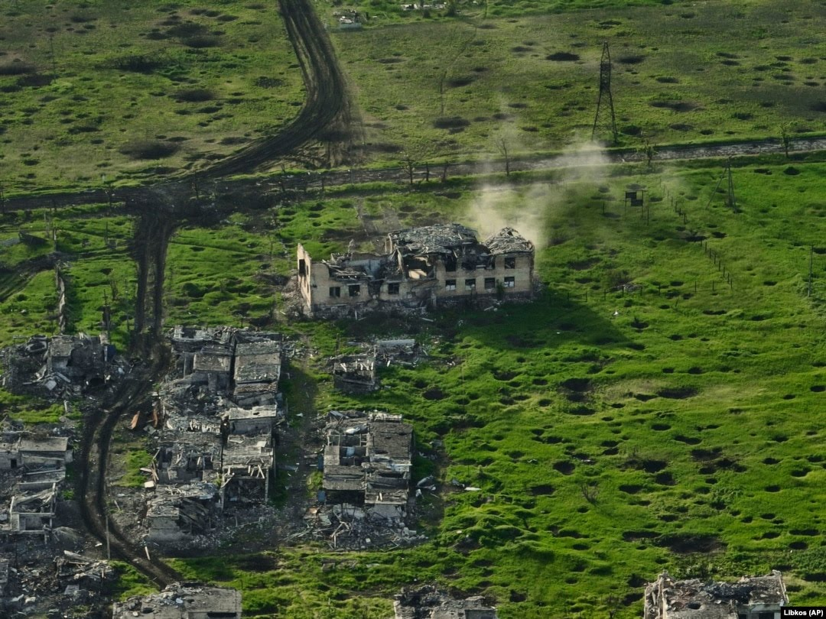
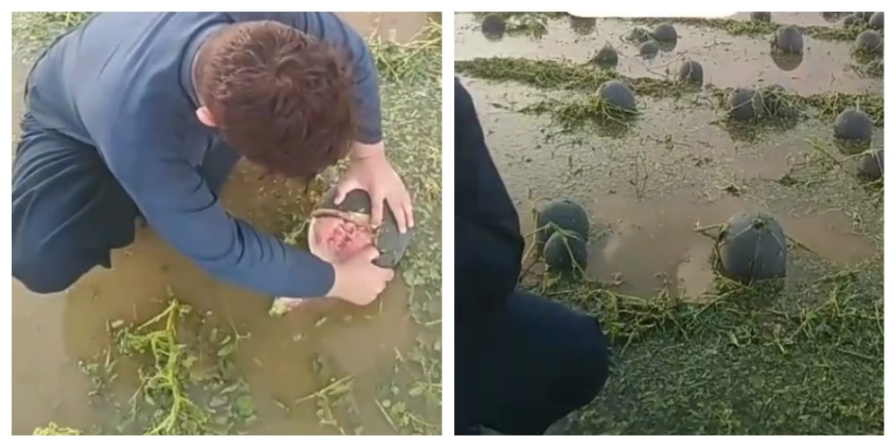
Наслідки повномасштабного вторгнення

Slide 6
Основні кроки держави під час дії воєнного стану
Призупинено роботу АС ДЗК
Затверджено
Порядок визначення шкоди та збитків
Спрощено процедуру набуття прав на землі сільськогосподарського призначення
Обмежено доступ до відомостей ДЗК
Відновлено роботу АС ДЗК
Введено воєнний стан в України
24.02.2022
20.03.2022
07.04.2022
07.05.2022
17.05.2022

Slide 7
Основні кроки держави під час дії воєнного стану
Встановлено спец правила для розміщення виробничих потужностей підприємств, що переміщуються (евакуюються) із зони бойових дій
Відновлено
Процедуру проведення земельних торгів
Створено Міжвідомчу робочу групу з питань гуманітарного розмінування
Визначено
Податкові пільги для порушених земель
Спрощено процедуру відведення земельних ділянок для потреб облаштування та утримання інженерно-технічних і фортифікаційних споруд,
09.06.2022
19.11.2022
24.02.2023
23.03.2023
06.05.2023

Slide 8
Розмінування - пріоритетний напрям швидкого відновлення України
On April 2023
was approved the Action Plan for humanitarian demining of
470 000 hectares
4,7к square kilometers of agricultural land in affected regions.
Chernihiv
Sumy
Kyiv
1st
perennial plantations, greenhouses, arable land with planned sowing of vegetable and melon crops;
Kharkiv
Cherkasy
Dnipro
2nd
arable land with planned sowing of grain, leguminous and industrial crops, animal feed, as well as hayfields and pastures;
Mykolaiv
Zaporizhzhya
Kherson
3rd
pastures, non-agricultural lands (farm roads and runs, field protection forest strips, etc.).

